Slide 1

TEAM IT
Meeting Arteng Juli 2022

Slide 2
Implementasi
1

Slide 3
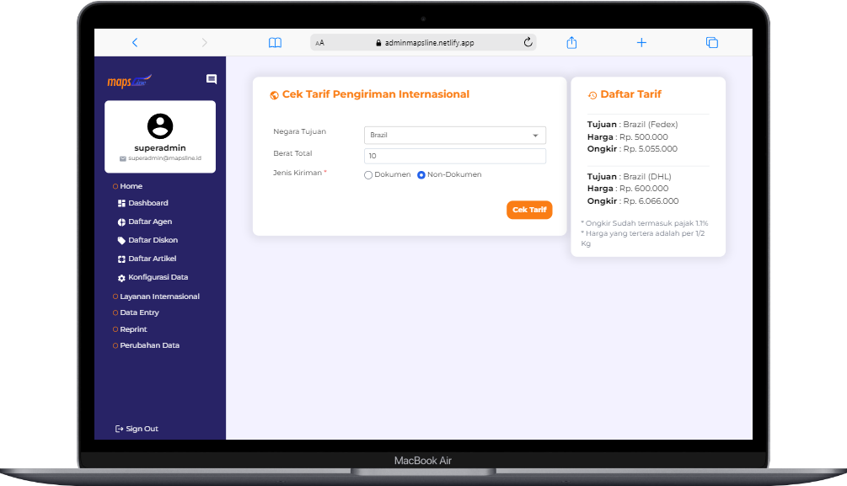
Website Mapsline
Customisasi filter cek tarif

Slide 4
Sedang Berjalan
2
(On Process)

Slide 5
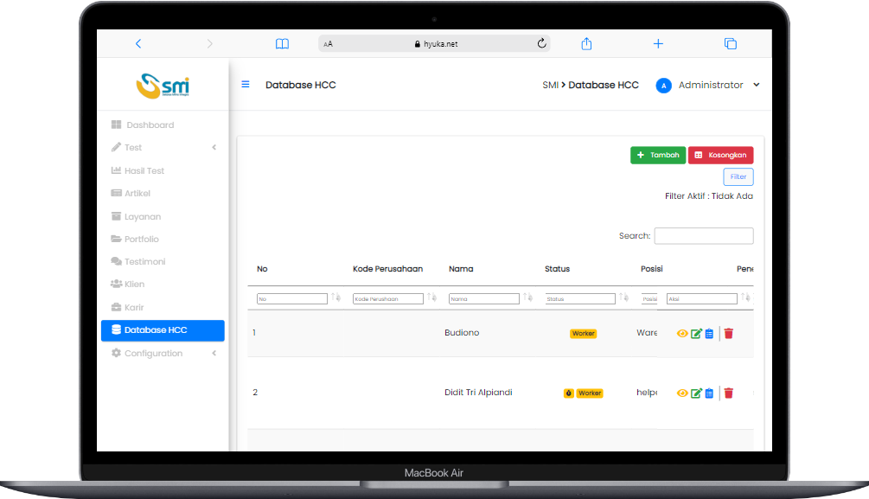
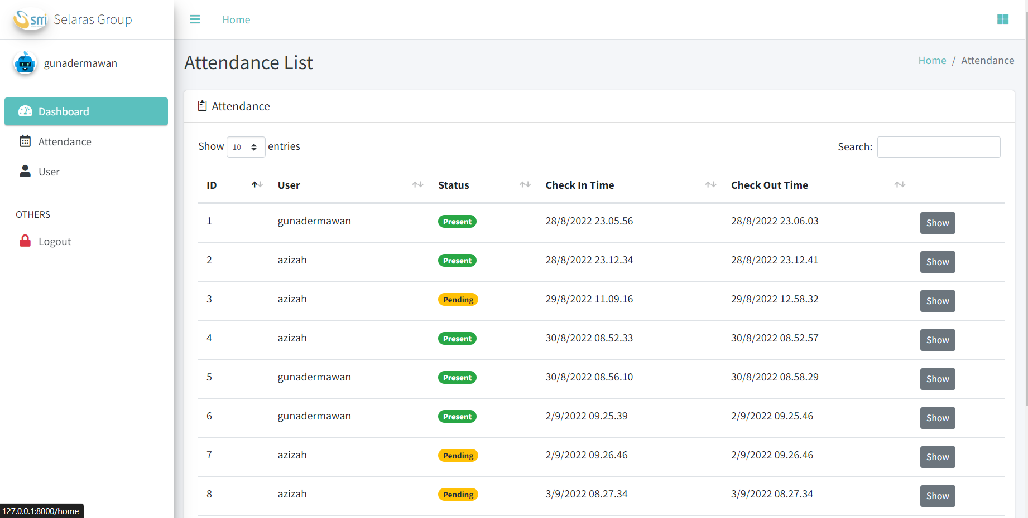
Aplikasi HRIS karyawan
Melakukan manajemen presensi pada tiap karyawan
Pembuatan akun user
Eksport data presensi karyawan
Menghubungkan web API dengan aplikasi android

Slide 6
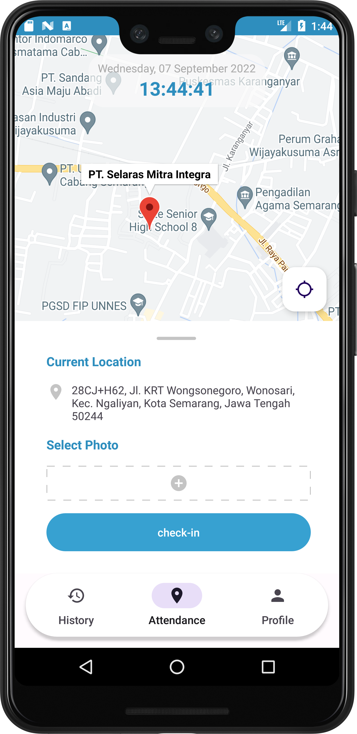
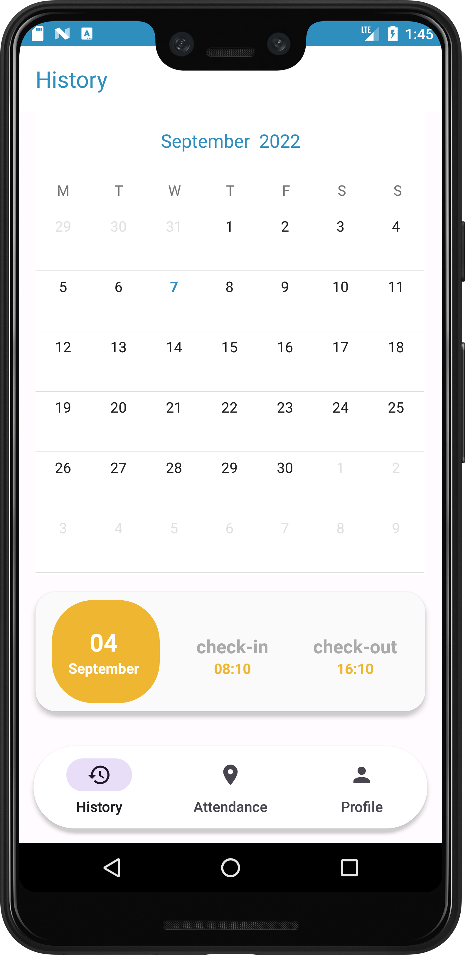
Aplikasi HRIS karyawan
Presensi dengan akun terkait
Melihat histori presensi
Upload foto bukti presensi
Deteksi lokasi pengguna dengan GPS

Slide 7
On Process
Recruitment IT
Pengembangan aplikasi presensi android
Time tracker hcc

Slide 8
THANKS!
Any questions?

